Slide 1

TECNOLOGIA · PRECISIÓ · QUALITAT · SERVEI
ESMOTECH2026 SL
ESMOTECH | TECNOLOGIA, PRECISIÓ, QUALITAT I SERVEI
1

Slide 2
QUI SOM · QUE FEM · COM HO FEM
Garantia de servei i assessorament industrial tècnic
QUI SOM
Empresa de nova creació, però amb una dilatada experiència en el sector alimentari, el qual ens permet ser una garantia per als nostres clients. La il·lusió que hem posat en aquest projecte i el saber entendre totes les particularitats i necessitats d'un sector essencial ens avala.
QUÈ FEM
Oferim un servei tècnic especialitzat i el subministrament d'eines de tall industrials de màxim rendiment. Realitzem l'esmolat professional de tot tipus de ganivetes industrials alimentàries. Disposem del nostre propi centre d'esmolats amb personal altament qualificat.
COM HO FEM
Garantim la qualitat de materials i angles de tall originals per evitar aturades. Oferim assessorament in-situ per optimitzar els processos de tall, reduir minves de producte i allargar la vida útil. Mantenim estocs pactats per suplir urgències en menys de 24 hores.
ESMOTECH | TECNOLOGIA, PRECISIÓ, QUALITAT I SERVEI
2

Slide 3

SERVEIS D'ESMOLATS ESPECIALITZATS PER A LA INDÚSTRIA ALIMENTÀRIA
Rendiment constant, precisió mil·limètrica i durabilitat de tall
⚡ SERVEIS D'ESMOLATS ESPECIALITZATS
Oferim serveis d'esmolat pensats per donar resposta a les necessitats tècniques del sector alimentari, assegurant precisió, rendiment i una qualitat constant en cada peça.
⚡ IMPORTÀNCIA DE LA PRECISIÓ
Una eina ben esmolada és essencial per garantir eficiència, seguretat i regularitat en totes les operacions de tall. La nostra experiència assegura resultats fiables de llarga durada.
⚡ PERSONALITZACIÓ DEL SERVEI
Adaptem els nostres esmolats a les necessitats específiques de cada client, optimitzant el rendiment, durabilitat i funcionament de les eines per obtenir el màxim resultat en producció.
+15 ANYS EXPERIÈNCIA | +5.000 GANIVETES / ANY | 100% GARANTIT
Assessorament tècnic in-situ i programes de prevenció de minves de tall
ESMOTECH | TECNOLOGIA, PRECISIÓ, QUALITAT I SERVEI
3
Notes:
Es detallen els serveis d’afilat que ofereix l’empresa, amb èmfasi en les necessitats específiques del sector alimentari. Es fa èmfasi en la importància d’una eina tallant precisa per garantir l’eficiència i la seguretat, i s’explica com el servei pot ser personalitzat segons les demandes dels clients professionals.

Slide 4
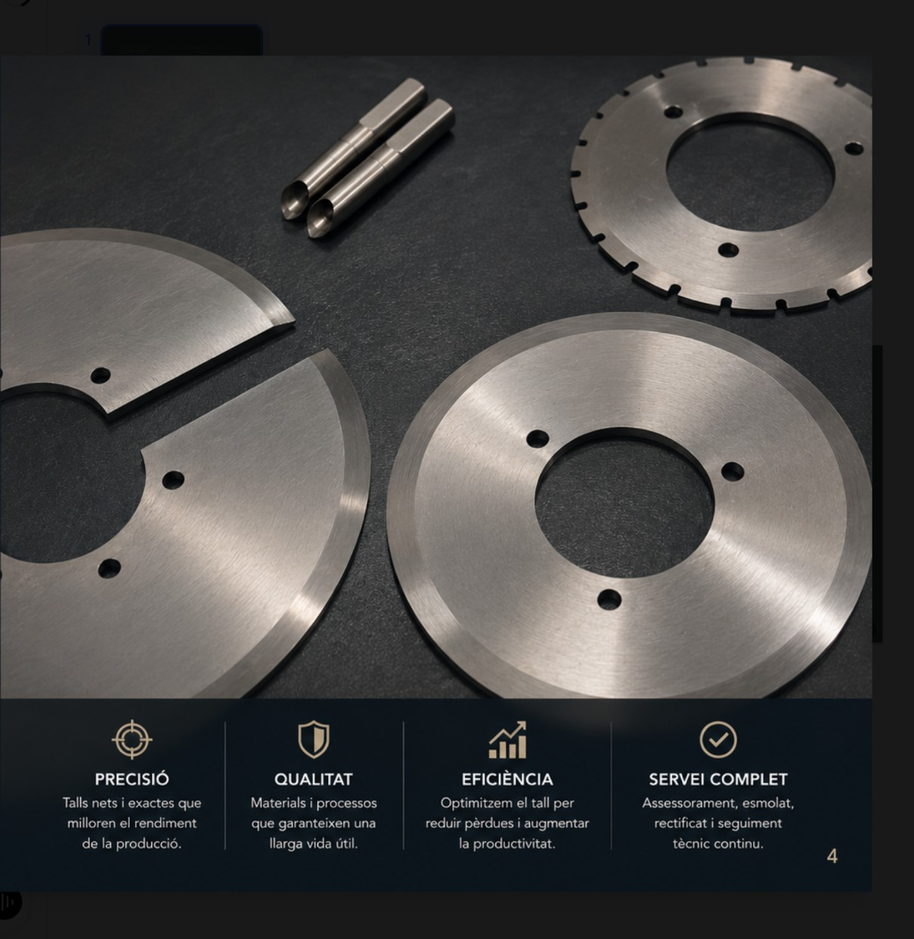
ESMOLEM I RECTIFIQUEM
Manteniment multimarca de tall professional
SERVEI GLOBAL DE REAFILAT CNC
Esmolem i rectifiquem tot tipus de ganivets i fulles amb angles i acabats de fàbrica. La nostra maquinària d'alta tecnologia garanteix un reafilat homogeni:
✓ Ganivets / Tisores
✓ Plaques / Ganivetes de picar
✓ Ganivetes de Cutter
✓ Cuchilles de Txuleteres
✓ Llescadores / Slicers
✓ Talla-fiambres i formatges
✓ Ganivetes de Culanes
✓ Serres circulars i evolutives
ESMOTECH | TECNOLOGIA, PRECISIÓ, QUALITAT I SERVEI
4

Slide 5
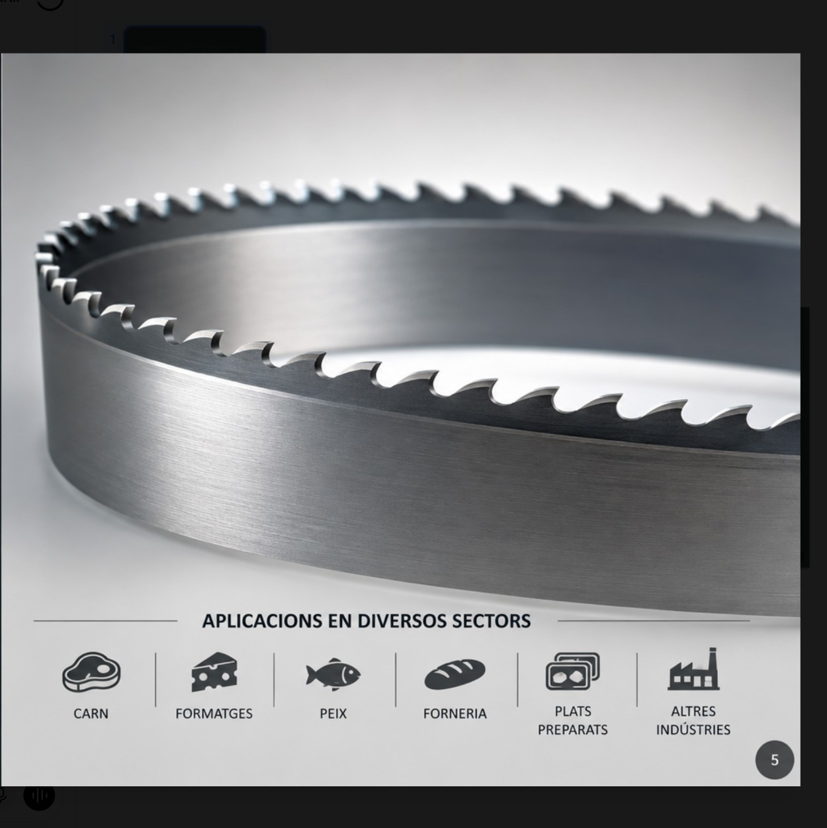
GAMMA DE PRODUCTES DE TALL I SOLUCIONS INNOVADORES
Materials i geometries adaptades a cada aplicació agroalimentària
⚡ TIPUS D'EINES DE TALL
Oferim tot tipus de ganivetes i accessoris dissenyats per cobrir totes les necessitats de tall dins la indústria alimentària, amb materials i geometries adaptades a cada aplicació específica.
⚡ INNOVACIONS TECNOLÒGIQUES
Les nostres innovacions en tecnologia aplicada als productes de tall augmenten significativament la productivitat de la línia i milloren la seguretat dels operaris.
⚡ MILLORA DE PRODUCTIVITAT I SEGURETAT
Les nostres solucions ajuden a optimitzar els processos de treball, reduint riscos en la manipulació i aportant un tall molt més estable, segur, silenciós i eficient.
ESMOTECH | TECNOLOGIA, PRECISIÓ, QUALITAT I SERVEI
5
Notes:
Aquesta subapartat mostra els diferents tipus d’eines de tall que es venen, com ganivets, fulles especials i accessoris. També es posen en valor les innovacions tecnològiques aplicades als productes i com aquestes ajuden a millorar la productivitat i la seguretat dins de la indústria alimentària.

Slide 6
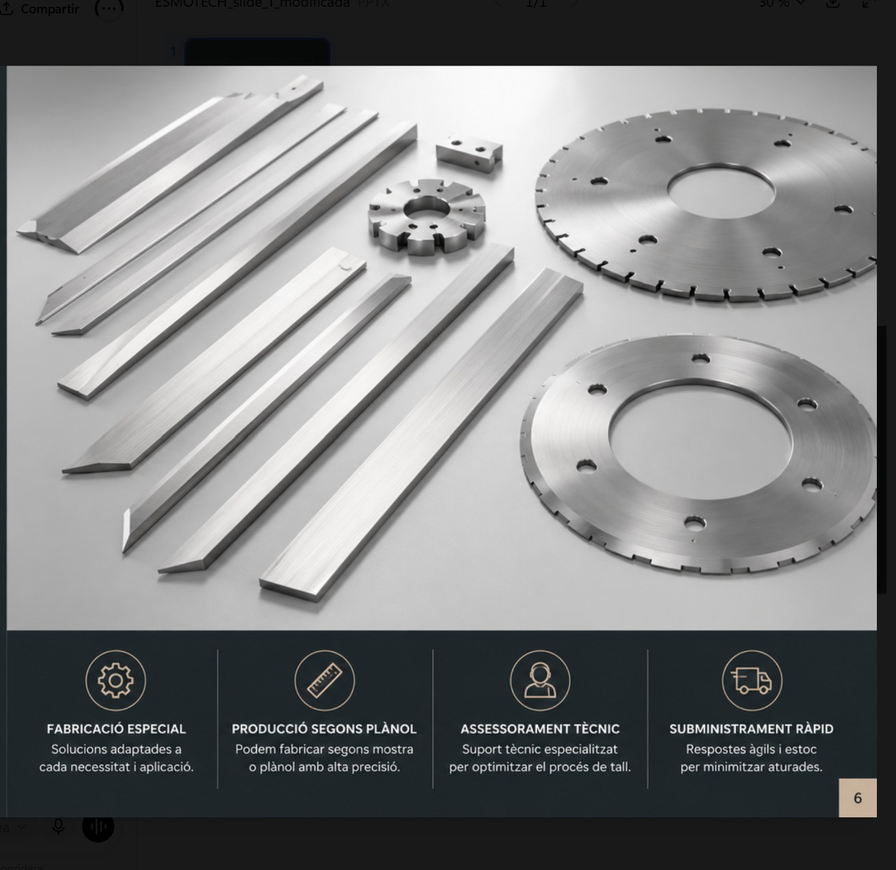
PRODUCCIÓ I SUBMINISTRAMENT DE GANIVETES
Fabricació a mida i comercialització global
DISSENY I COMERCIALITZACIÓ DE SOLUCIONS
Subministrem tot tipus de productes per al tall alimentari, fabricats amb els estàndards alemanys més elevats d'higiene i durabilitat:
📐 Podem fabricar segons plànol, plànol CAD o mostra física del client.
✓ Serra Cinta industrial
✓ Ganivetes Descotnar (Skinners)
✓ Plaques i ganivetes de picadora
✓ Ganivetes de Cutter en acer D2
✓ Ganivetes de Llescadores (Slicers)
✓ Ganivetes de Culanes
✓ Discs circulars i microdentats
✓ Eines de tall a mida
ESMOTECH | TECNOLOGIA, PRECISIÓ, QUALITAT I SERVEI
6

Slide 7
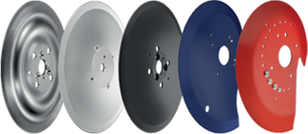

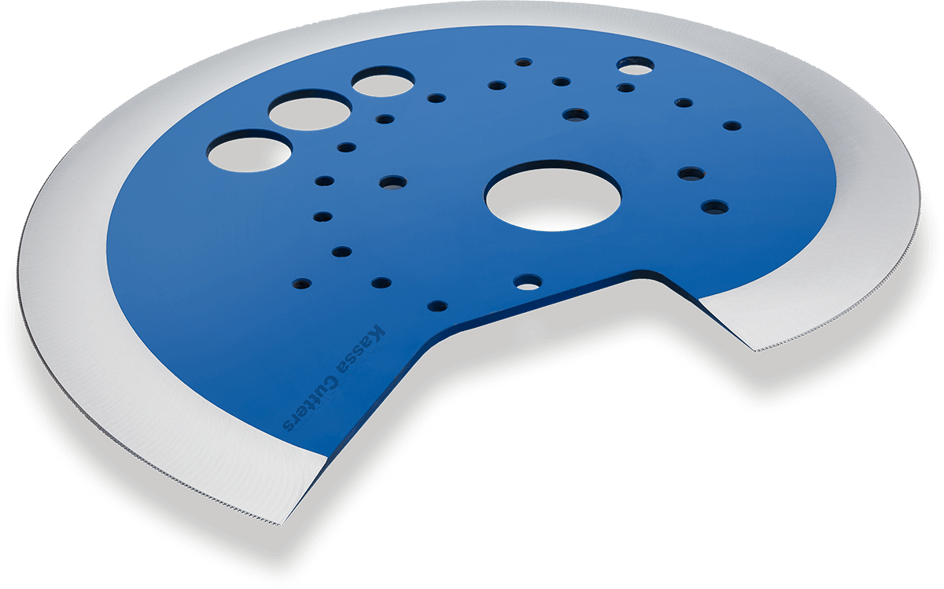
TECNOLOGIA I INSTAL·LACIONS
Equipament CNC d'última generació en el nostre taller d'esmolat
CENTRE D'ESMOLAT CONTROL CNC
Cicles automatitzats de reafilat d'eines que mantenen angles exactes de fàbrica.
MAQUINÀRIA COMPATIBLE MULTIMARCA
Pautes d'acabat per a Weber Slicers, Knecht, Kneiss, CFS, GEA i Multivac.
GARANTIA DE SECTOR ESSENCIAL
Assessorament continu in-situ per evitar temps d'aturada i mermes de material.
ESMOTECH | TECNOLOGIA, PRECISIÓ, QUALITAT I SERVEI
7

Slide 8

DISTRIBUIDOR OFICIAL: HAGEDORN FOODTECH
Ganivetes evolutives de màxim rendiment alemany per a llescadores
Hagedorn FoodTech és l'especialista líder en eines de tall per a la indústria alimentària. Les seves ganivetes circulars i evolutives ofereixen un alt rendiment i una vida útil molt més alta a fi de generar estalvis importants per durabilitat en la línia de processat.
GANIVETA TRITECH (Acer Especial de Gran Aliatge)
Per a uns estàndards d'higiene excel·lents i una precisió òptima (utilitzables en radis de 8 a 30mm).
GANIVETA LONGLIFE (Acer per a Eines d'Alta Resistència)
Garanteix una qualitat constant de llescat, fins i tot sota càrregues i ritmes de treball sever.
GANIVETA GENESIS (Acer de Sinterització / Pols de Metall)
Compleix els estàndards de qualitat més alts per a una vida útil màxima i menor fricció.
🇩🇪 MADE IN GERMANY
REGENERACIÓ PROFESSIONAL
Procés de treball adaptat per a un reacondicionament complet: des del dentat fins al recobriment final.
ESMOTECH | TECNOLOGIA, PRECISIÓ, QUALITAT I SERVEI
8

Slide 9
ALTRES PRODUCTES
Comercialització de consumibles i recanvis per a la llesca i tall
⚡ CAPÇALS TÈRMICS
Capçals d'impressió d'alta definició per a etiquetatge de pesat (Bizerba, Zebra, Honeywell, Intermec).
⚡ SERRES CINTA
Fulles de serra cinta de qualitat excepcional per a carn, os i productes congelats (-20ºC).
⚡ RECANVIS ESPECIALS
Subministrament de recanvis i consumibles de les marques Wizard i Ibex per a esmolat.
⚡ GANIVETES TERMOFORMAT
Dissenys longitudinals, circulars i punxons de troquel (Zhaoli, Multivac, Ulma).
⚡ REDIAMANTAT DE MOLES
Restauració mecànica de moles i rodes de diamant amb toleràncies microscòpiques.
⚡ CONSUMIBLES ABRASIUS
Tot tipus de bandes d'esmolat de diferents grans, de la marca PRIMEdge i universals.
ESMOTECH | TECNOLOGIA, PRECISIÓ, QUALITAT I SERVEI
9

Slide 10
EL VOSTRE PARTNER TÈCNIC DE CONFIANÇA
Solucions de tall i esmolat professional per a la indústria alimentària
🌐 www.esmotech.com
ESMOTECH | TECNOLOGIA, PRECISIÓ, QUALITAT I SERVEI
10

